Slide 1
03/03 程設(一)實習課
1091734 陳孟淵
1091635 江佳恩

Slide 2
起手式
桌面 -> [新增] -> [資料夾]，名稱自訂
Dev c++ -> [儲存]-> 選取資料夾 -> [存檔]
<ctrl> + 滑鼠轉軸 可縮放字體
若需開新檔，[檔案]->[開新檔案]->[原始碼]
Notes:
3min

Slide 3
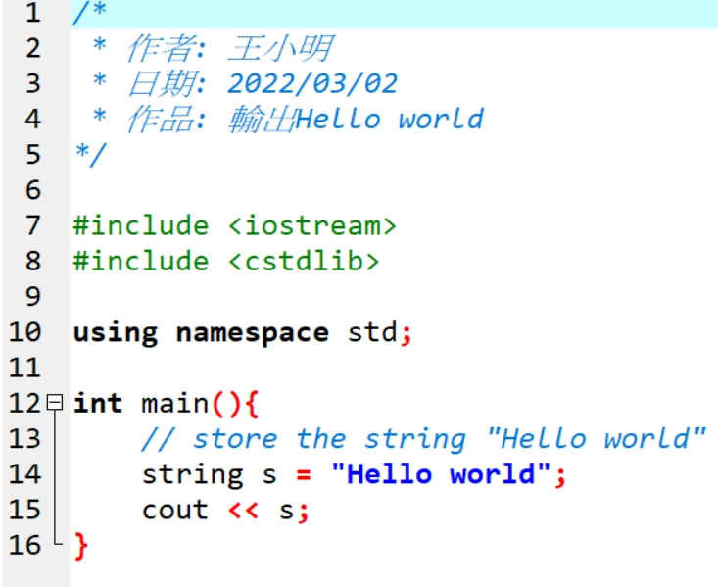
註解
/* */
//
多行註解:
1. shift選取
2. <ctrl> + /
Notes:
3min

Slide 4
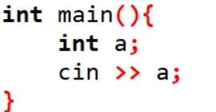
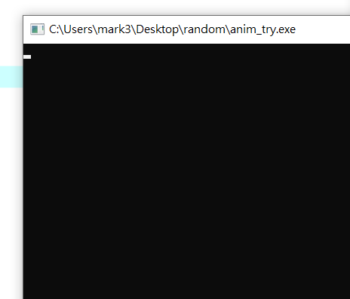
注意:Cin前無提示輸入訊息
Notes:
1min

Slide 5
溢位
2 ^ (4 * 8) = 2 ^ 32 = 4,294,967,296
01, int => 4bytes, 1byte = 8bits
有號整數(int): -2147483648 ~ 2147483647
無號整數(unsinged int): 0 ~ 4294967295
Notes:
3min

Slide 6
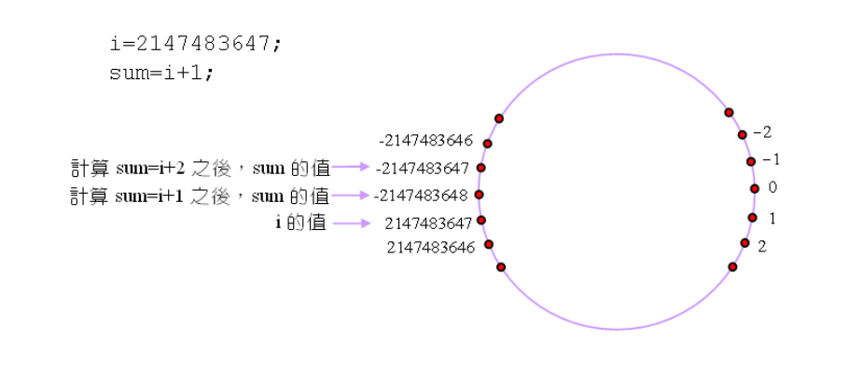
圖片引用自 https://java.4-x.tw/java-03-2
Notes:
1min

Slide 7
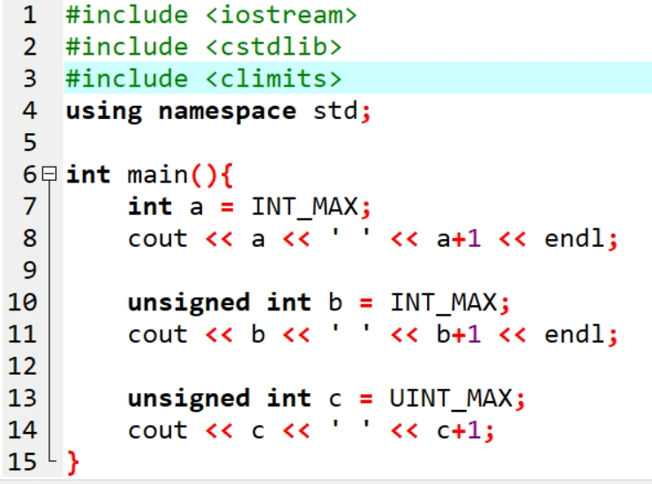
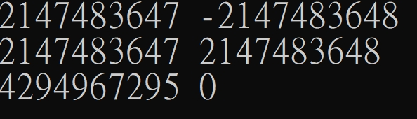
Notes:
1min

Slide 8
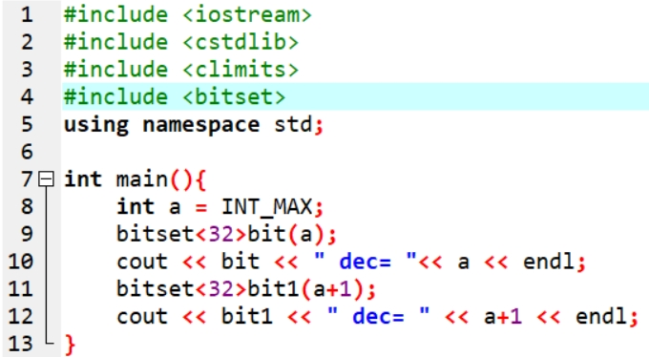

Slide 9
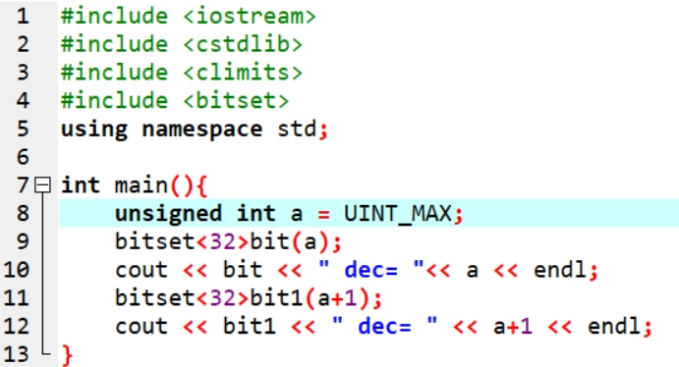


Slide 10
跳脫字元 (算一個char)
\\ : 輸出\
\’ : 輸出‘
\” : 輸出”
\a : 發出一聲
\b : 倒退一格
Notes:
Ch4 start 3min

Slide 11
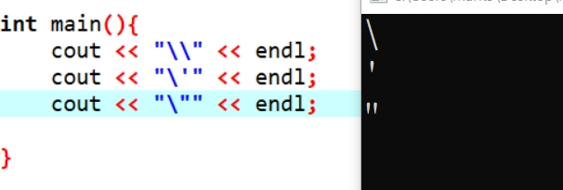

Slide 12
練習1
每隔一秒發出一聲，並將次數輸出
Hint:
\a
Sleep() // #include <windows.h>
Notes:
5 min

Slide 13
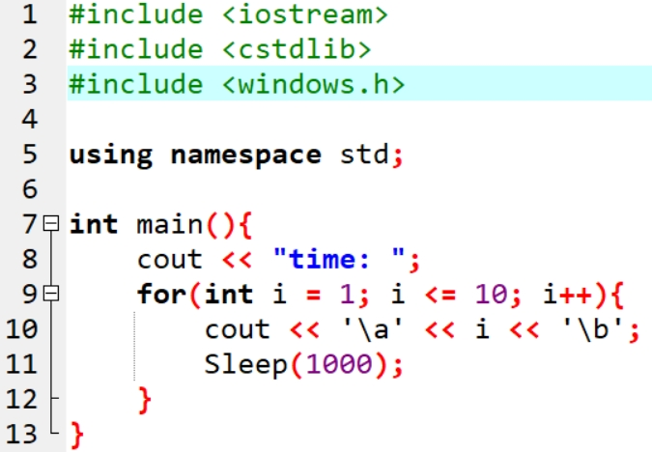

Slide 14

練習2
輸出以下內容
Notes:
5 min

Slide 15
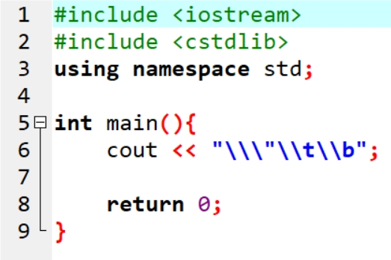
\
“
\

Slide 16

練習3
輸出
Notes:
3 min

Slide 17
作業說明

Slide 18
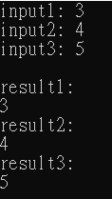
練習4
給使用者輸入3個數，並在輸入完成後輸出
注意: 藍字部分為使用者輸入，
Input則為提示輸入訊息
input1: 3
input2: 4
input3: 5
Notes:
5 min

Slide 19
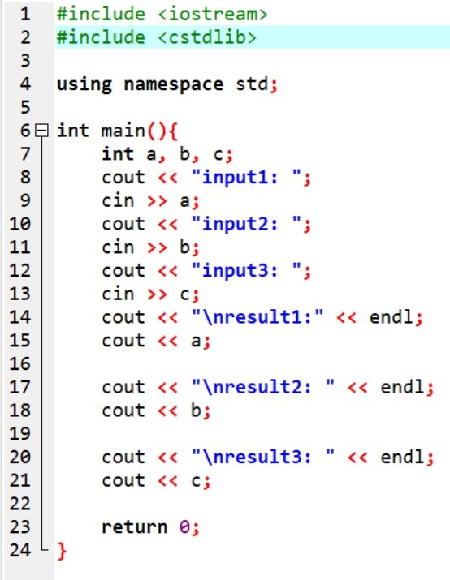

Slide 20
完成後上傳cpp檔到portal作業區，名稱為學號(ex. 1091111.cpp)

Slide 21
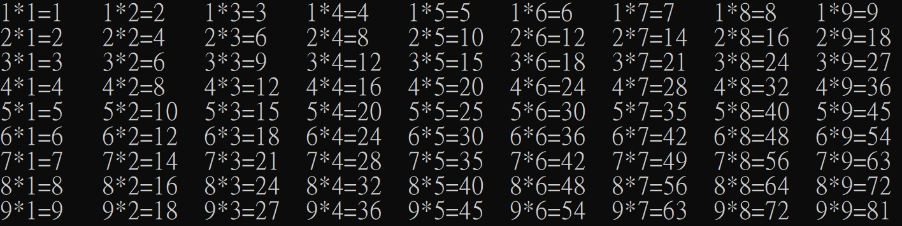
課堂測驗
輸出九九乘法表 (要對齊)
Hint: \t

Slide 22
